Slide 1

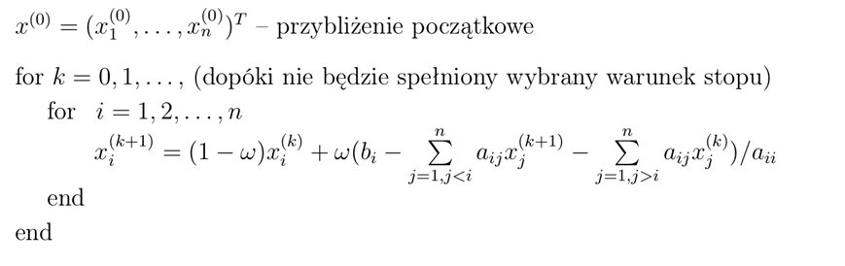

Metody numeryczne, projekt nr 2 Ada Wojterska
Rozwiązywanie układu równań liniowych $Ax=b$, gdzie $A∈R^{n×n}$, $b∈R^{n}$, metodą SOR. Porównanie wyników dla różnych wartości parametru $ω$.
Jeden z testów powinien prezentować wykres liczby iteracji wymaganej do osiągnięcia danej dokładności w zależności od parametru $ω$.
Promień spektralny ρ(B_SOR )≥|ω-1|.
Metoda więc na pewno nie jest ona zbieżna gdy ω∉(0,2).
Kiedy macierz A jest symetryczna i dodatnio określona, to metoda SOR jest zbieżna globalnie wtedy i tylko wtedy, gdy ω∈(0,2).

Slide 2

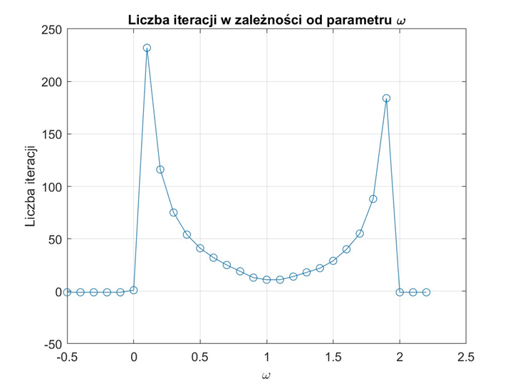
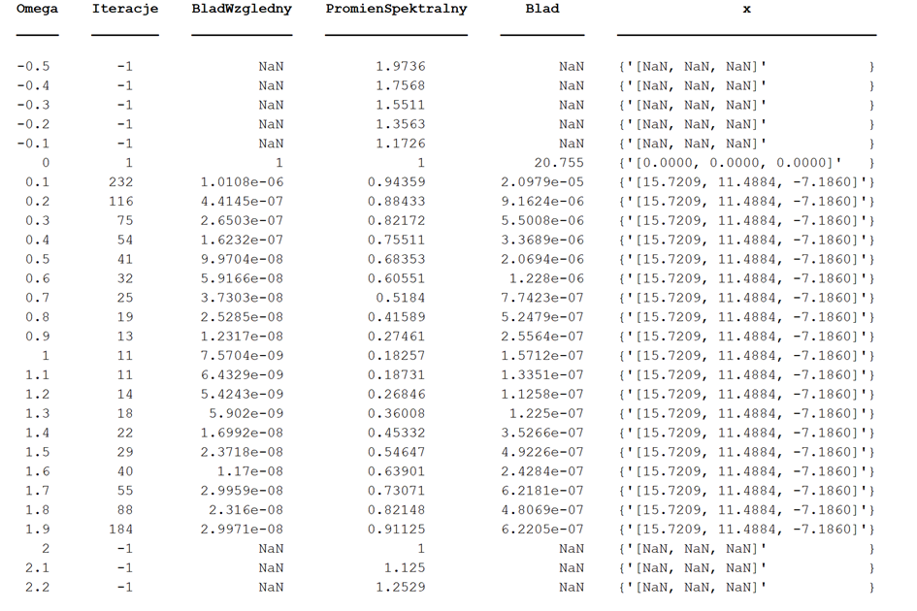

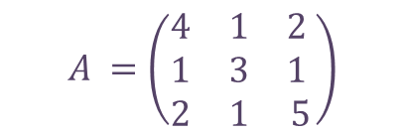
PRZYPADEK 1 – PODSTAWOWY
$$A =\left(\begin{matrix}4 & 1 & 2 \\ 1 & 3 & 1 \\ 2 & 1 & 5\end{matrix}\right)$$
$$b= \left(\begin{matrix}60 \\ 43 \\ 7\end{matrix}\right)$$

Slide 3
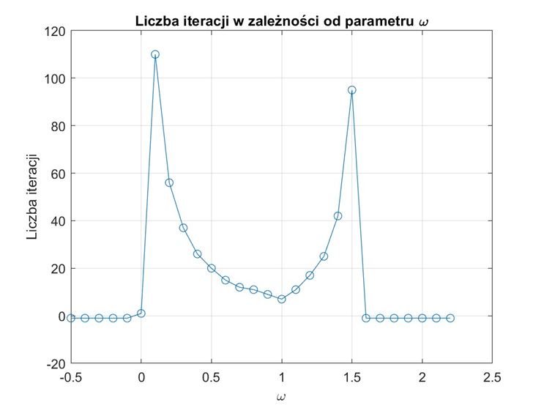


PRZYPADEK 2 – BRAK ZBIEŻNOŚCI NA CAŁYM PRZEDZIALE (0,2)
$$A =\left(\begin{matrix}10 & −1 & 2 \\ −1 & −10 & −4 \\ 2 & −2 & 10\end{matrix}\right)$$
$$b= \left(\begin{matrix}2 \\ 6 \\ 2\end{matrix}\right)$$

Slide 4
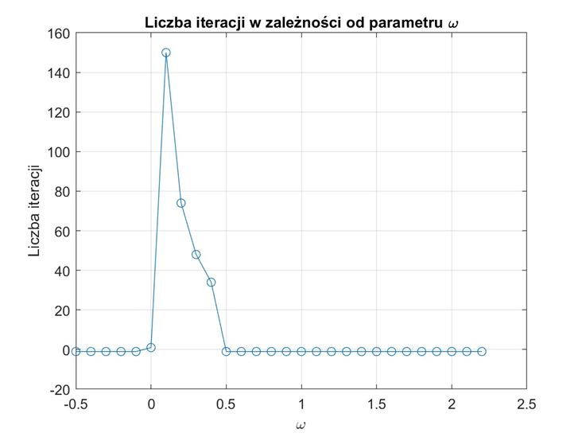


PRZYPADEK 3 – ZBIEŻNOŚĆ, GDY ZAWODZI METODA GAUSSA SEIDLA
$$A =\left(\begin{matrix}6 & 5 & 2 \\ 2 & 4 & −4 \\ 0 & 9 & 1\end{matrix}\right)$$
$$b= \left(\begin{matrix}60 \\ 43 \\ 7\end{matrix}\right)$$

Slide 5
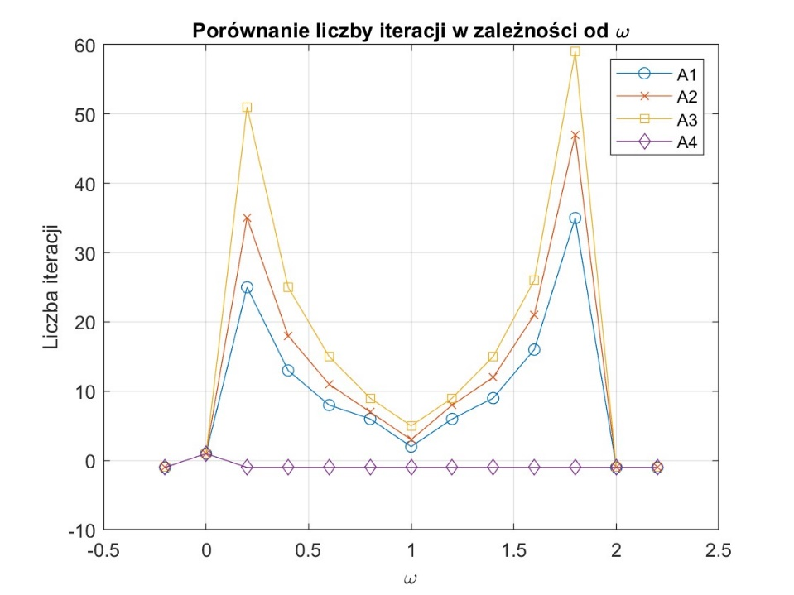
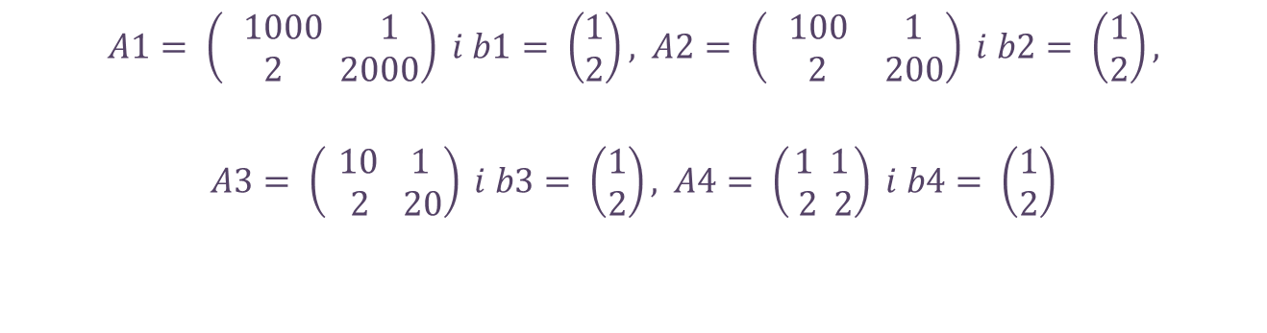
PRZYPADEK 4 – MACIERZ DIAGONALNIE DOMINUJĄCA
$A1= \left(\begin{matrix}1000 1 \\ 2 2000\end{matrix}\right) i b1= \left(\begin{matrix}1 \\ 2\end{matrix}\right),$ $A2= \left(\begin{matrix}100 1 \\ 2 200\end{matrix}\right) i b2= \left(\begin{matrix}1 \\ 2\end{matrix}\right),$
$A3= \left(\begin{matrix}10 1 \\ 2 20\end{matrix}\right) i b3= \left(\begin{matrix}1 \\ 2\end{matrix}\right),$ $A4= \left(\begin{matrix}1 1 \\ 2 2\end{matrix}\right) i b4= \left(\begin{matrix}1 \\ 2\end{matrix}\right)$
Ale największe błędy względne
w przypadku macierzy A1!

Slide 6
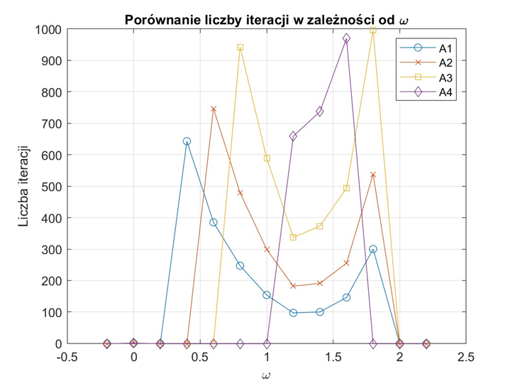
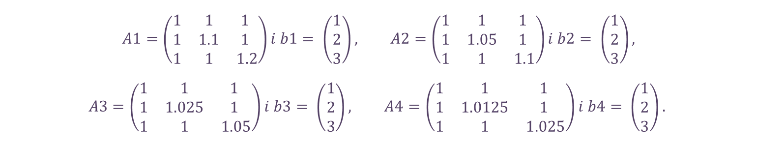
PRZYPADEK 5 – WYZNACZNIK BLISKI 0
$$A1=\left(\begin{matrix}1 & 1 & 1 \\ 1 & 1.1 & 1 \\ 1 & 1 & 1.2\end{matrix}\right)i b1= \left(\begin{matrix}1 \\ 2 \\ 3\end{matrix}\right), A2=\left(\begin{matrix}1 & 1 & 1 \\ 1 & 1.05 & 1 \\ 1 & 1 & 1.1\end{matrix}\right)i b2= \left(\begin{matrix}1 \\ 2 \\ 3\end{matrix}\right),$$
$$A3=\left(\begin{matrix}1 & 1 & 1 \\ 1 & 1.025 & 1 \\ 1 & 1 & 1.05\end{matrix}\right)i b3= \left(\begin{matrix}1 \\ 2 \\ 3\end{matrix}\right), A4=\left(\begin{matrix}1 & 1 & 1 \\ 1 & 1.0125 & 1 \\ 1 & 1 & 1.025\end{matrix}\right)i b4= \left(\begin{matrix}1 \\ 2 \\ 3\end{matrix}\right).$$
Błędy nie zwiększają się znacząco wraz
ze zbliżaniem się
do wyznacznika do 0.

Slide 7
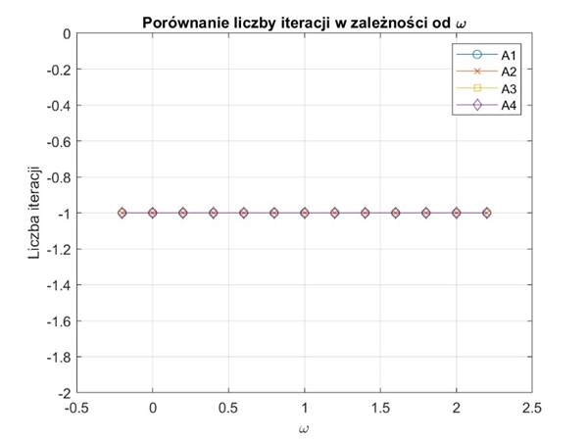
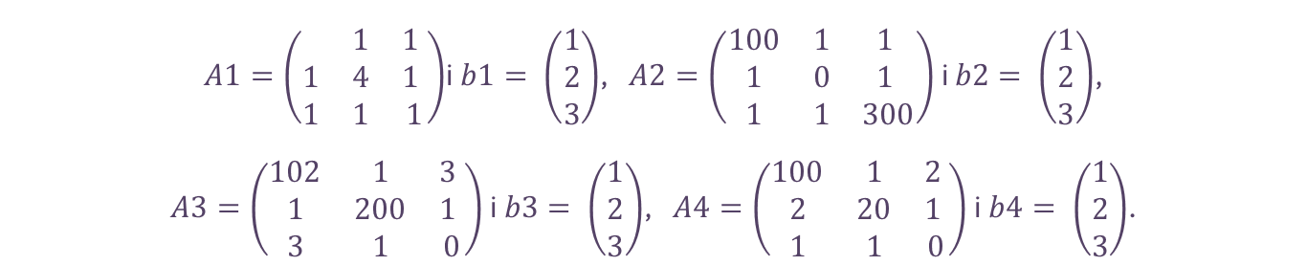
PRZYPADEK 6 – ZERA NA PRZEKĄTNEJ
$A1=\left(\begin{matrix} & 1 & 1 \\ 1 & 4 & 1 \\ 1 & 1 & 1\end{matrix}\right)$i $b1= \left(\begin{matrix}1 \\ 2 \\ 3\end{matrix}\right)$, $A2=\left(\begin{matrix}100 & 1 & 1 \\ 1 & 0 & 1 \\ 1 & 1 & 300\end{matrix}\right)$ i $b2= \left(\begin{matrix}1 \\ 2 \\ 3\end{matrix}\right)$,
$A3=\left(\begin{matrix}102 & 1 & 3 \\ 1 & 200 & 1 \\ 3 & 1 & 0\end{matrix}\right)$ i $b3= \left(\begin{matrix}1 \\ 2 \\ 3\end{matrix}\right)$, $A4=\left(\begin{matrix}100 & 1 & 2 \\ 2 & 20 & 1 \\ 1 & 1 & 0\end{matrix}\right)$ i $b4= \left(\begin{matrix}1 \\ 2 \\ 3\end{matrix}\right)$.

